Slide 1
JavaME
Integrantes:
Gabriel Centurión
Maximiliano Felix

Slide 2
Agenda
Objetivo
JavaME
Tecnologías Utilizadas
La aplicación

Slide 3
Objetivo
Investigar , utilizar y evaluar el estado del arte de JavaME, como plataforma para desarrollo de aplicaciones para celulares.

Slide 4
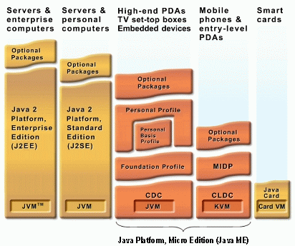
JavaME – Java Micro Edition
JavaME es un subconjunto de tecnologías dentro de la plataforma Java.
Pensado para dispositivos de recursos limitados.

Slide 5
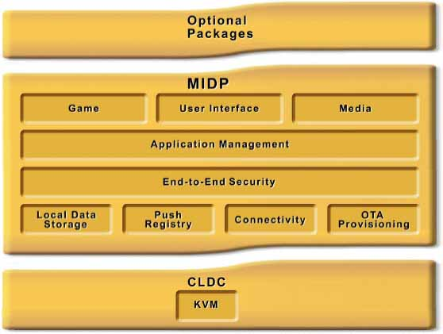
JavaME - CLDC
MIDP: Mobile Information Device Profile

Slide 6

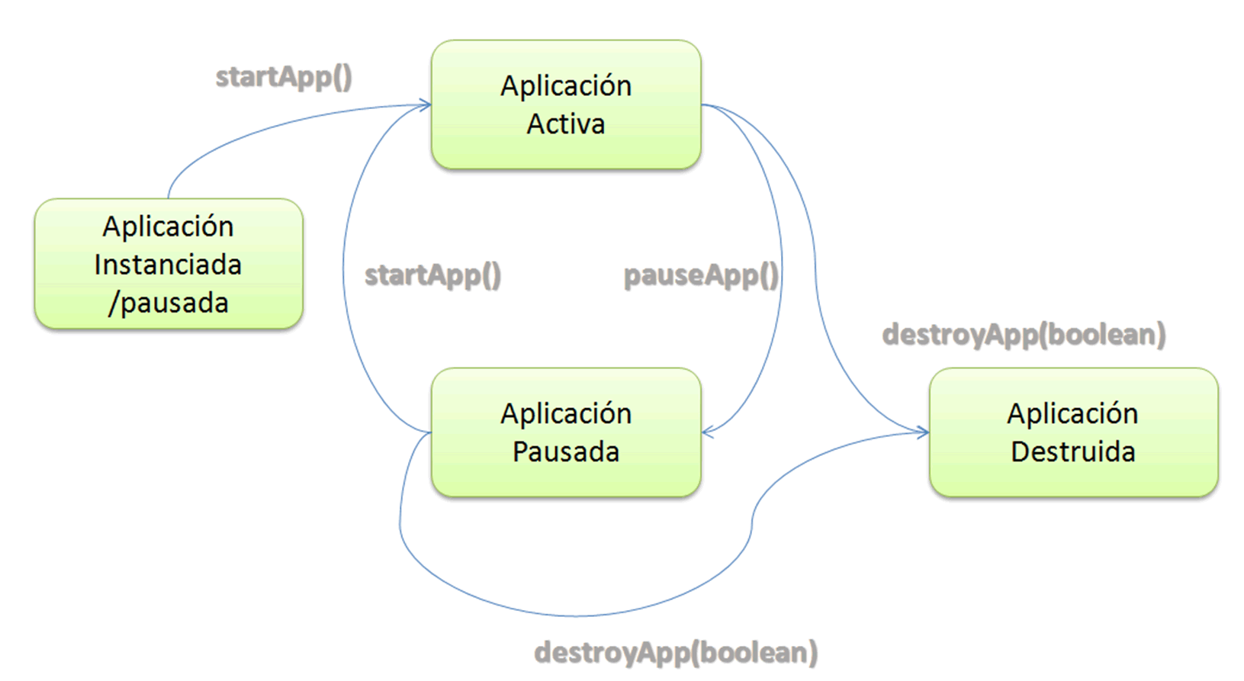
JavaME - MidLet

Slide 7
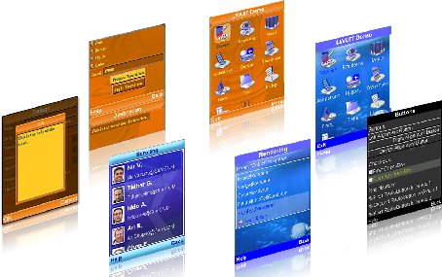
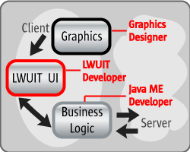
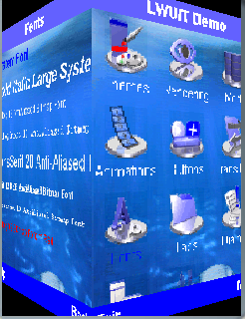
Tecnologías Utilizadas
LWUIT

Slide 8
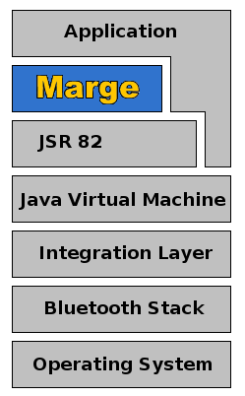
Tecnologías Utilizadas
XParse (XML)
BlueTooth - MARGE

Slide 9
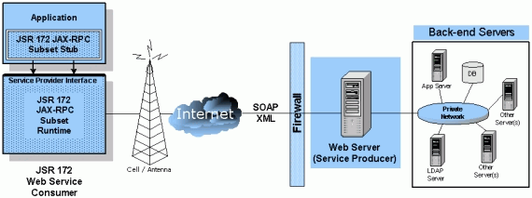
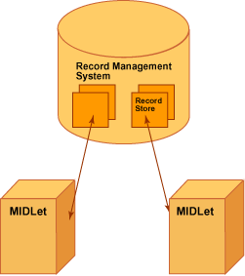
Tecnologías Utilizadas
Web Services en JavaME
Record Managment System

Slide 10
Tecnologías Utilizadas
SMS – Wireless Messaging API
Push Registry
Grails - XFire

Slide 11
Herramientas Utilizadas
WTK 2.5.2
EclipeME
NetBeans

Slide 12
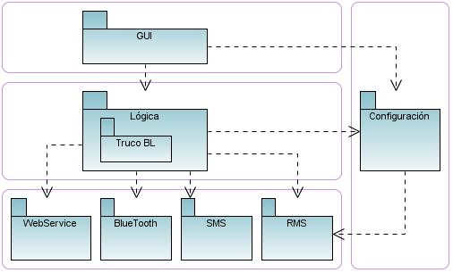
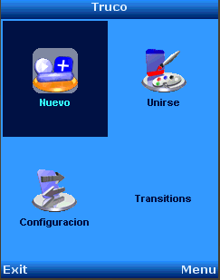
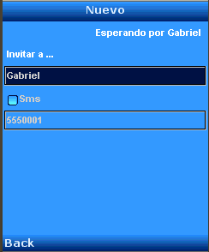
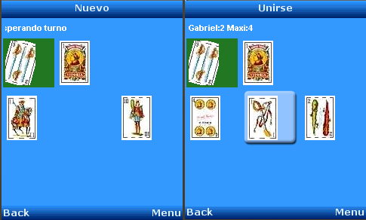
La aplicación
Juego de Truco para 2 personas.

Slide 13
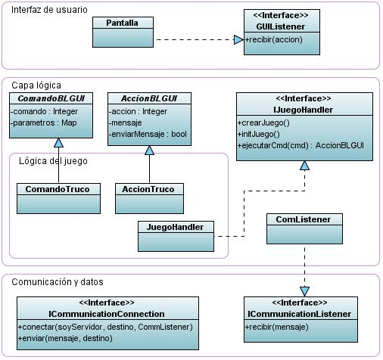
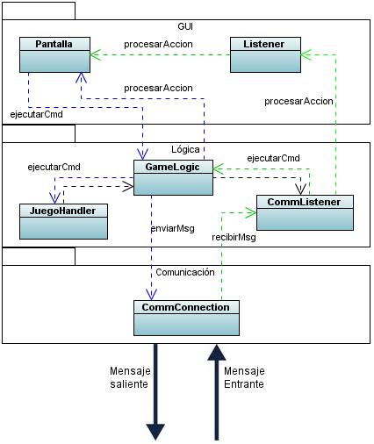
La aplicación - Capas

Slide 14
Fin

